Slide 1
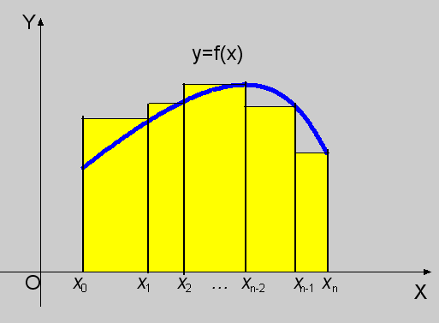
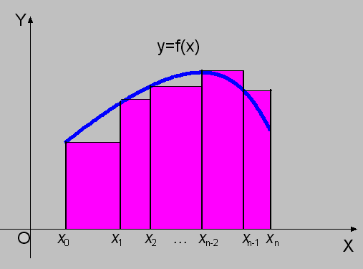
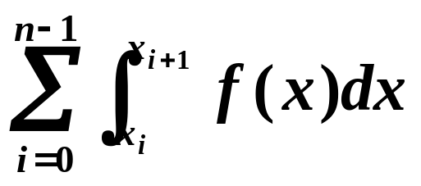
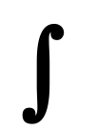
§3 复化求积 /* Composite Quadrature */
高次插值有Runge 现象，故采用分段低次插值
⇒ 分段低次合成的 Newton-Cotes 复化求积公式。
a
b
· · ·
b
x
I
f (x)dx
x₀
x₁
x₂
· · ·
x_{n-1}
x_{n}
=
=
a

Slide 2
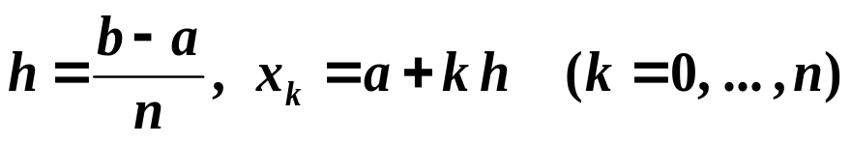

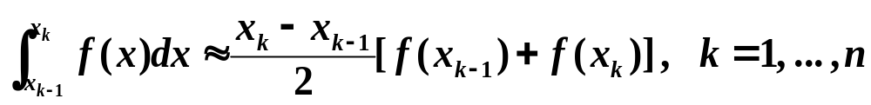
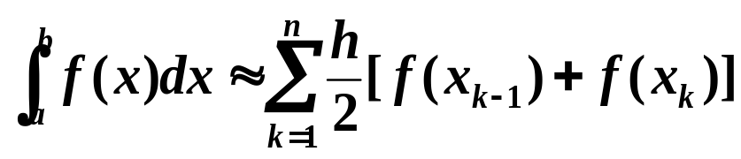
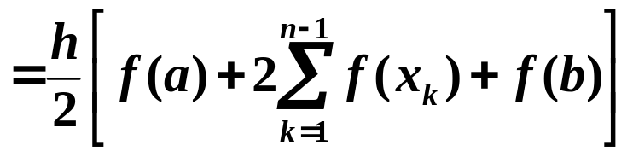
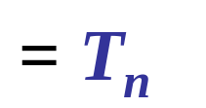
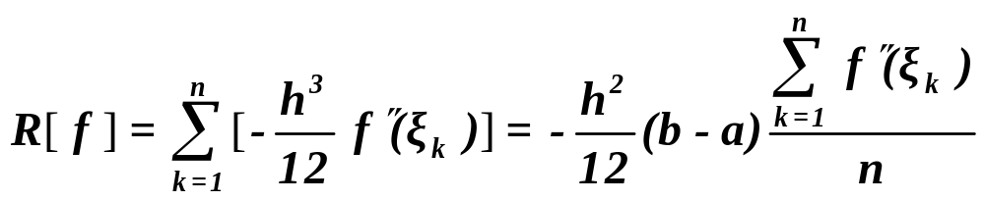
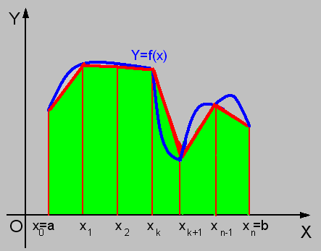
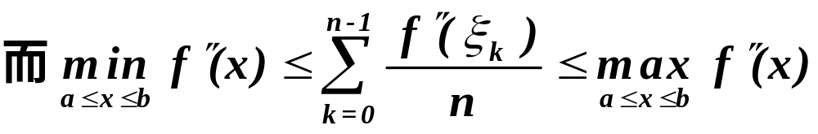
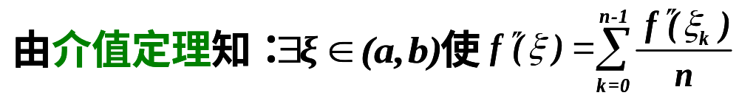
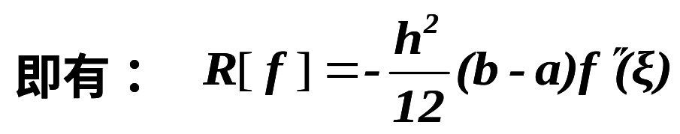
➢ 复化梯形公式：
在每个 上用梯形公式：
余项：

Slide 3
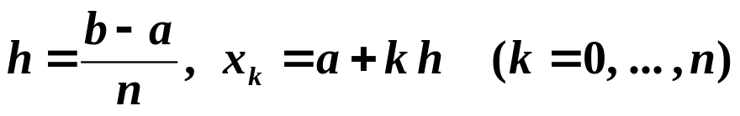
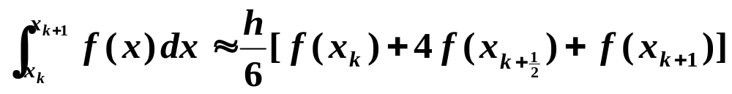

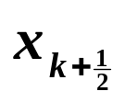

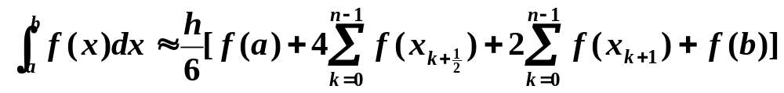
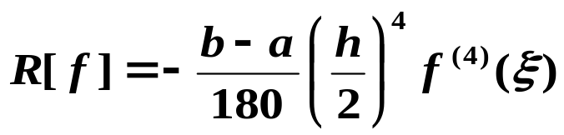

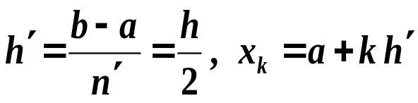
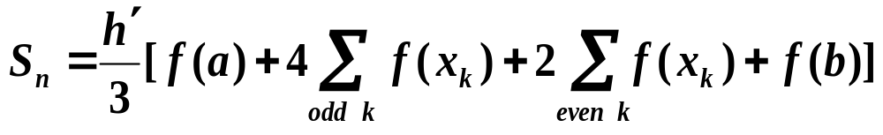
§3 Composite Quadrature
➢ 复化 Simpson 公式：
4
4
4
4
4
= S_{n}
注：为方便编程，可采用另一记法：令 n’ = 2n 为偶数， 这时 ，有

Slide 4
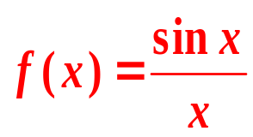
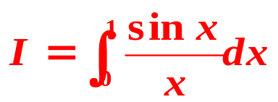







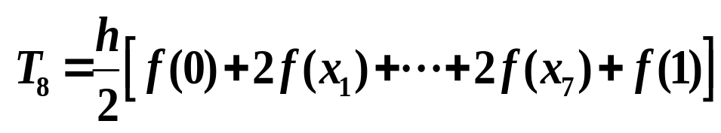

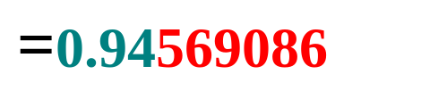



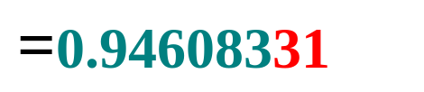




§3 Composite Quadrature
例 对于函数 ，利用下表计算积分
解 将积分区间[0，1]划分为8等份，设
0.9973978
0.9896158
0.9767267
将区间[0，1]划分为4等份，应用复化辛普森法求得
0.9588510
0.9361556
0.9088516
  两种算法计算量基本相同，但精度却差别很大，同准确值 比较复化梯形法的结果只有两位有效数字，而复化辛普森法的结果有六位有效数字。
0.8771925
0.8414709

Slide 5
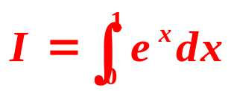
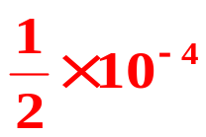

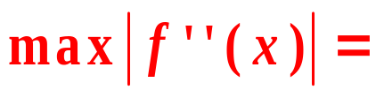
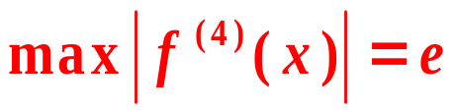
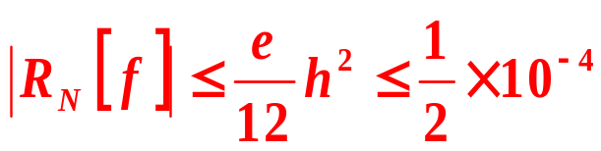




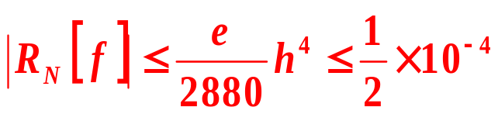
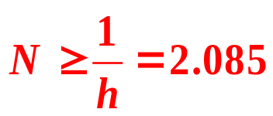



§3 Composite Quadrature
  例 分别用复化梯形公式与复化辛普森公式计算积分
  的近似值，要求其截断误差小于等于 ，问各需取多少个节点?
  解：
  在区间[0，1]上，
  用复化梯形公式求积时，有
  由此得： ，取 ， 则 需取 个节点。
  用复化辛普森公式，有
则
由此可知 ，取 ，则只需
取 个节点。

Slide 6
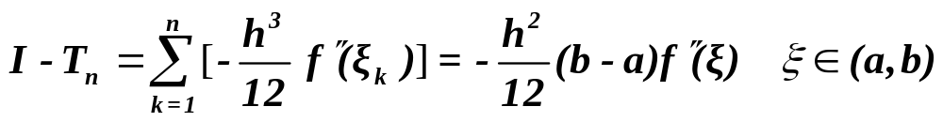
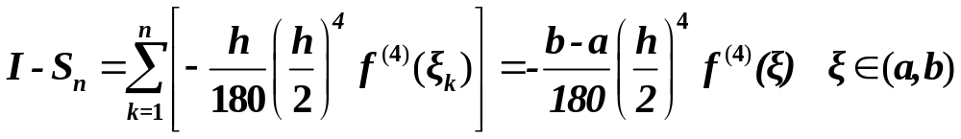
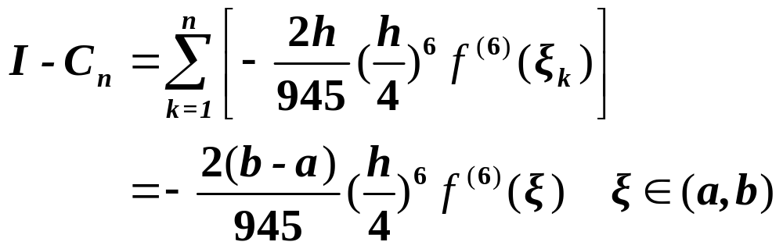
➢复化求积法的收敛速度与误差估计：
复化梯形（ Trapezoid ）公式的余项：
复化辛甫生（Simpson）公式的余项：
复化柯特斯（Cotes）公式的余项：

Slide 7

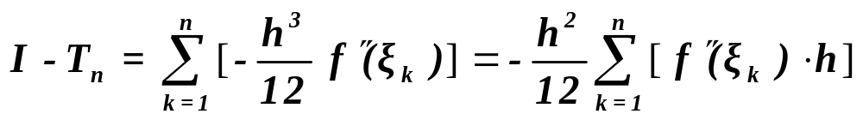
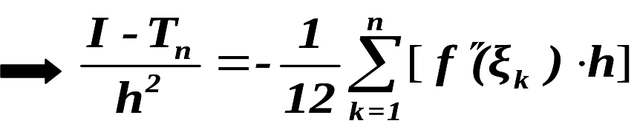
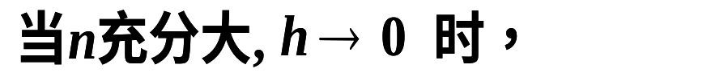
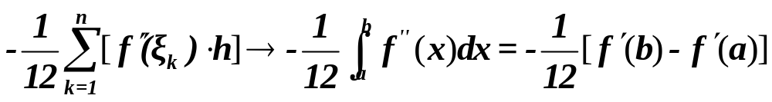
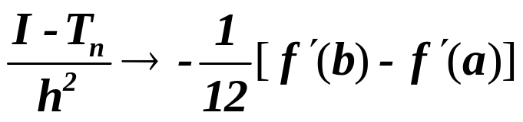
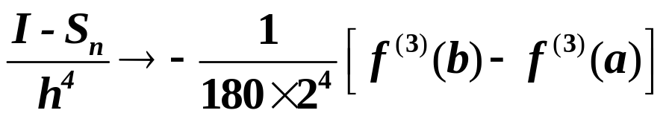
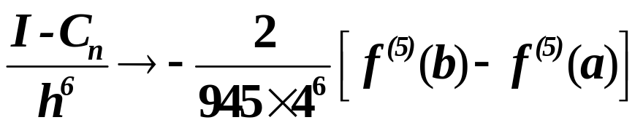
先看复化梯形公式余项：
即对复化的梯形公式有：
类似地，对于复化的辛甫生公式和柯特斯公式分别有：

Slide 8
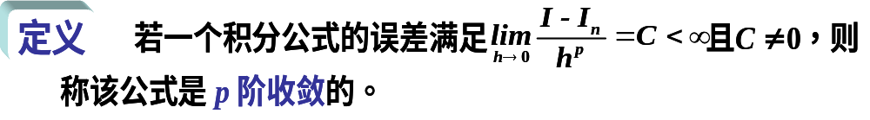
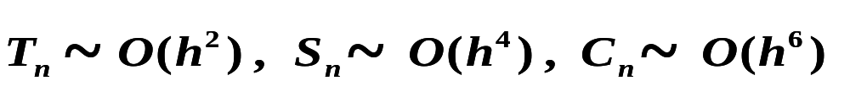
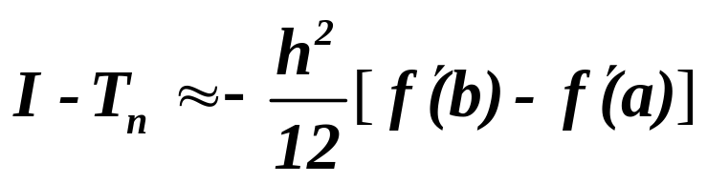
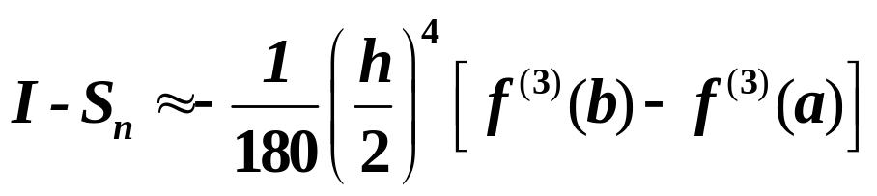
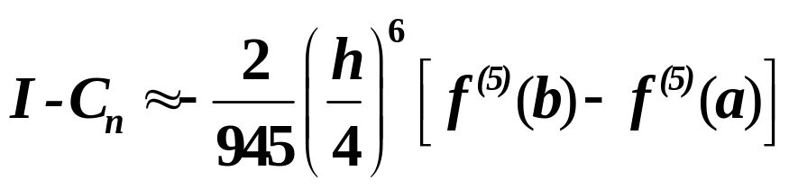
而且，当h很小时，复化的梯形法、辛甫生法和柯特斯法分别有下列的误差估计式：
当步长h折半时，R(T), R(S),R(C)分别减至原有误差的1/4,1/16,1/64

Slide 9
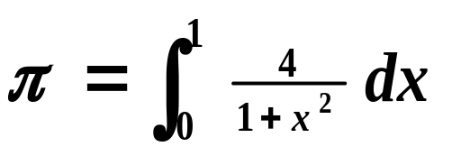
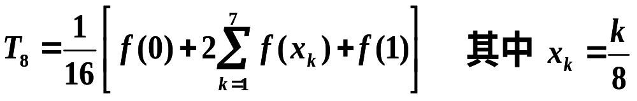





例： 计算
解：
S₄ = 3.141592502

Slide 10












§3 Composite Quadrature
注意到区间再次对分时
  将区间逐次分半进行计算（每分一次就进行一次计算），可以用 与 来估计误差，利用前后两次计算结果来判断误差的大小的方法，我们通常称作误差的事后估计法。
  具体方法如下：用 作为 的近似值，则截断误差为
  。 那么由T_{2n}与T_{n}来估计误差，
  若：
  （ 为计算结果的允许误差），则停止计算， 并取 作为积分的近似值；
否则将区间再次分半后算出 ，并检验不
等式
是否满足……
类似推导，还可得下列结论：

Slide 11












§3 Composite Quadrature
  对于辛普森公式，若 在[a，b]上连续且变化不大，有
对于柯特斯公式，若 在[a，b]上连续且变化不大，有
  例 若要求用辛普森方法计算积分 的近似值，
  使误差不超过 。（I=0.9460831）
解 可先算出 ， 然后将区间分半（即二等
分），并计算 ，显然 不合要求，故再次将
区间分半（即四等分），并计算 ，因为
HW:
p.121-122
#1，#4
#5,#7
  故 是满足精度要求的近似解。

Slide 12










§4 高斯型积分 /* Gaussian Quadrature */
例
解
（法一）利用n =1时的Newton Cotes公式，有
  代数精度为1。
（法二）令公式对 准确成立，有
  它至少有3次代数精确度，而以两个端点为节点的梯形
  公式却只有1次代数精度。

Slide 13





§5 Gaussian Quadrature
1
∫
例：构造形如 的 2 点 公式。
x
f
(
x
)
dx
≈
A
f
(
x
)
+
A
f
(
x
)
0
0
0
1
1
解：设公式对f (x) = 1, x, x², x³ ，准确成立，则有：
不是线性方程组，不易求解。
构造具有2n+1次代数精度的求积公式
将节点 x₀ … x_{n} 以及系数 A₀ … A_{n} 都作为待定系数。令 f (x) = 1, x, x², …, x^{2n+1} 代入可求解，得到的公式具有2n+1 次代数精度。这样的节点称为Gauss 点，公式称为Gauss 型求积公式。

Slide 14





§5 Gaussian Quadrature
  选互异节点 使插值型求积公式的代数精度为2n+1，则称该求积公式为Gauss型的。称这些节点为Gauss点。
定义
  如果像上面两个例子那样，直接利用代数精度
  的概念，去联立求解2n+2 个非线性方程组。方程组是
  可解的，但当n稍大时，求解就变得相当复杂。
➢
Gauss点与正交多项式零点的关系
  一般利用正交多项式来确定Gauss点 然后,利用插值原理确定Gauss求积系数
  其中 是关于Gauss点的Lagrange插值基函数，从而得到
  插值型求积公式
Gauss型求积公式是插值型的，确定Gauss点是关键！

Slide 15





在Gauss型求积公式 中，若取
则公式的左边 而右边
故n+1个节点的Gauss型求积公式的代数精度至多为2n+1次。
n+1个求积节点的插值型求积公式代数精度的
最高值为2n+1，因而高斯型求积公式
常称为最高代数精度求积公式。
    n+1个节点的插值型求积公式至少可达到n次
    代数精度，至多只能达到2n+1次代数精度。

Slide 16









§5 Gaussian Quadrature
x₀ … x_{n} 为 Gauss 点 ⇔ 与任意次数不大于n 的多项式 P(x) （带权）正交。
定理
x₀ … x_{n} 为 Gauss 点, 则公式
至少有 2n+1 次代数精度。
证明： “⇒”
求 Gauss 点 ⇔ 求ω(x)
对任意次数不大于n 的多项式 P_{m}(x)， P_{m}(x) ω(x)的次数不大于2n+1，则代入公式应精确成立：
0
✓
= 0
“⇐” 要证明 x₀ … x_{n} 为 Gauss 点，即要证公式对任意次数不大于2n+1 的多项式 P_{m}(x) 精确成立，即证明：
设
0
✓

Slide 17


 正交多项式族{ ϕ₀, ϕ₁, …, ϕ_{n}, … }有性质：任意次数不大于n 的多项式 P(x) 必与ϕ_{n+1} 正交。
若取 ω(x) 为其中的ϕ_{n+1}，则ϕ_{n+1}的零点就是 Gauss 点。
1
∫
例 求形如
x
f
(
x
)
dx
≈
A
f
(
x
)
+
A
f
(
x
的两点Gauss型
)
0
0
0
1
1
求积公式。
Step 1：构造正交多项式ϕ₂
,设
ϕ
(
x
=
2
+
+
(法一)
)
x
bx
c
2
为区间[0, 1]上带权 正交的多项式,则
=
−
10
(
ϕ
,
1
)
=
0
⇒
∫
1
x
(
x
2
+
bx
+
c
)
dx
=
0
b
2
0
9
1
=
5
(
ϕ
,
x
)
=
0
⇒
∫
x
x
(
x²
+
bx
+
c
)
dx
=
0
c
2
0
21
即：

Slide 18




§5 Gaussian Quadrature
Step 2：求ϕ₂ = 0 的 2 个根，即为 Gauss 点 x₀ ，x₁
解线性方程组，简单。
Step 3：代入 f (x) = 1, x 以求解 A₀ ，A₁
Step3也可换为

Slide 19


















§5 Gaussian Quadrature
（法二）设 为区间[0, 1]上带权 正交的多项式
则有
令，
则有
由韦达定理，知 是方程 的两个根，解之得
的求得同于（法一）。

Slide 20









§5 Gaussian Quadrature
 例 利用此公式计算 的值。
解
例 求形如
的三点Gauss型求积公式。
Step 1：构造正交多项式ϕ₃
设
ϕ
(
x
)
=
1
,
ϕ
(
x
)
=
x
+
a
,
ϕ
(
x
)
=
x
2
+
bx
+
c
0
1
2
(
ϕ
,
ϕ
)
=
0
⇒
⇒
a
=
0
即：
0
1
(
ϕ
,
ϕ
)
=
0
⇒
b
=
0
0
2
=
1
(
ϕ
,
ϕ
)
=
0
⇒
c
−
1
2
3

Slide 21


即：
进一步求得：
Step 2：求ϕ₃ = 0 的 3 个根，即为 Gauss 点 x₀ ，x₁，x₂
Step 3：代入 f (x) = 1, x, x² 以求解 A₀ ，A₁ ，A₂
注：构造正交多项式也可以利用 L-S 拟合中介绍过的递推式进行。

Slide 22







§5 Gaussian Quadrature
➢ 特殊正交多项式族：
① Legendre 多项式族：
定义在[−1, 1]上，
ρ
(
x
)
≡
1
注意到积分端点 ±1 可能是积分的奇点，用普通Newton-Cotes公式在端点会出问题。而Gauss公式可能避免此问题的发生。
满足：
由 有递推
以 P_{n+1} 的根为节点的求积公式称为Gauss-Legendre 公式。
1
② Chebyshev 多项式族：
ρ
=
定义在[−1, 1]上，
(
x
)
1
−
x
2
T_{n+1} 的根为
k = 0, …, n
以此为节点构造公式
称为 Gauss-Chebyshev 公式。

Slide 23





§5 Gaussian Quadrature
➢
高斯—勒让德( Gauss-Legendre)
求积公式
构造形如
的求积公式，使其为Gauss型的。
积分区间为[－1, 1]时, 求积公式的代数精度为 的充要条件是 在[－1, 1]上与一切次数不超过n 的多项式正交。
由正交多项式的性质可知，n+1 次勒让德多项式 就具有这个性质，所以用n+1次勒让德多项式的零点作为节点，可得高斯型求积公式。
该公式通常称为高斯—勒让德（Gauss-Legendre）求积公式。

Slide 24






一般地: n+1个Gauss点为n+1次Legendre正交多项式的根。
此时至少具有2n+1次代数精度。
勒让德多项式的前几项如下:

Slide 25








§5 Gaussian Quadrature
例
构造两点的高斯—勒让德求积公式
解 取二次勒让德多项式
的两个零点
作为Gauss点，则有
若求积公式的代数精度为3，则当 时，上式能准确成 立，即由方程组
便可得两点高斯—勒让德求积公式
不难验证，该公式的代数精度的确是3。

Slide 26












P110表4—6给出了部分Gauss-Legendre的节点和系数，以备查用。
例 利用四点高斯—勒让德公式计算积分 （积分
对于 积分，通过变量替换 可以化为
准确值为 。）
解 作变换 则得
就可以用高斯—勒让德公式计算。
若求积区间为[a, b]而
不是[-1， 1]怎么办？

Slide 27





设高斯—勒让德求积公式是:
解线性方程组，简单。
代数精
度为5

Slide 28






这里
所以原式

Slide 29







例：证明求积公式
对于次数
不高于5的多项式准确成立，并计算积分
证 方法一：代入
直接验证，
知求积公式
有5次代数精度。
方法二：验证所给公式是3点Gauss求积公式,
故具有5次代数精度。
解：计算积分
令
则

Slide 30











➢
高斯--切比雪夫
（Gauss-Chebyshev ）求积公式
形如 的求积公式，若其代数精度为
2n+1，则称其为高斯--切比雪夫求积公式
例 求形如 的两点Gauss型求积公式。
解：由于节点必是区间[－1，1]上带权 的二次正交
多项式的零点，这个正交多项式就是二次切比雪夫多项式
故零点为
由该公式对
都准确成立，可得 应满足的方程组
即所求公式为

Slide 31









一般地，利用n+1次切比雪夫多项式 的零点
可以得到n+1点的Gauss型求积公式:
例 计算积分
解 选用 的Gauss-Chebyshev求积公式计算，即
这时
于是有

Slide 32










§5 Gaussian Quadrature
➢
Gauss型求积公式稳定性与收敛性
稳定性
高斯求积公式的系数具有下列特点：
（1）由求积公式对函数 准确成立知
（2）由求积公式对 次多项式 也准确成立知
高斯点往往是无理数，数据必然有误差，数值计算过程是否稳定？
故知Gauss型求积公式是稳定的。
收敛性
关于收敛性，只指出结论：若 在区间[a, b]上连
续，那么当 时，Gauss型求积公式 收敛到积
分值 。

Slide 33






§4 Gaussian Quadrature
➢ Gauss 公式的余项：
/* 设P为f 的过x₀ … x_{n}的插值多项式 */
/*只要P 的阶数不大于2n+1，则下一步等式成立*/
Q：什么样的插值多项式在 x₀ … x_{n} 上有 2n+1 阶？
插值多项式的余项
A：Hermite 多项式！
满足
HW:
p.122-123, #9,10,11,12

Slide 34














习题：1）插值型求积公式 的求积系数之和
2）设 求积公式
是Gauss型的，则
3）设 为互异节点
,求证:
是Gauss型求积公式，
是以 为节点的Lagrange插值基函数，证明：

